Slide 1
과목_학년학기_단원 | suh_h_0401_02
차시명 | 06 각도를 어림해볼까요
파일명 | suh_h_0401_02_0006
검토 | 담당
수학팀 | 박종민
문서 HISTORY
번호 | 버전 | 문서 작성일 | 내용 비고 | 작성자 (내선번호) | 검토자
1 | V 1.0 | 2021.01.04 | 문서 발생 | 김범수
2 | V 1.0 | 2021.01.21 | 1차 검수 |  | 박종민
3 | V 2.0 | 2022.1.22 | 1차 검수 및 수정 |  | 김예림
4
5
6
7
8
9
10
11

Slide 2
학습 단계 | 자료명 |  | 프레임 수 | 교과서 정보 | 파일명 | 자료 형태
도입 | 애니 | [도입 애니메이션] 샌드위치 속 각도 | 1 | 수학 46쪽, 수학 익힘 34~35쪽 | suh_h_0401_02_0006_101_1.html | Html5(애니)
도입 | 생각 열기 | [생각 열기] 각도가 얼마쯤 될지 생각하기 | 1 | 수학 46쪽, 수학 익힘 34~35쪽 | suh_h_0401_02_0006_102_1.html | Html5
도입 | 학습 목표 | 이번 시간에 배울 내용 | 1 |  | suh_h_0401_02_0006_103_1.html | Html5
전개 | 활동 1 | [활동 1] 각도를 어림하고 각도기로 확인하기 | 1 | 수학 46쪽, 수학 익힘 34~35쪽 | suh_h_0401_02_0006_201_1.html | Html5
전개 | 활동 2 | [활동 2] 짝이 말한 각도를 어림하여 만들고 각도기로 확인하기 | 1 | 수학 47쪽, 수학 익힘 34~35쪽 | suh_h_0401_02_0006_202_1.html | Html5
전개 | 혼자 서도 척척 1 | [혼자서도 척척 1] 문제 1 | 1 | 수학 47쪽, 수학 익힘 34~35쪽 | suh_h_0401_02_0006_203_1.html | Html5
전개 | 혼자 서도 척척 2 | [혼자서도 척척 2] 문제 2 | 1 | 수학 47쪽, 수학 익힘 34~35쪽 | suh_h_0401_02_0006_203_2.html | Html5
정리 | 핵심 정리 | 핵심 정리 | 1 |  | suh_h_0401_02_0006_301_1.html | Html5
정리 | 차시 예고 | 다음 시간에 배울 내용 | 1 |  | suh_h_0401_02_0006_302_1.html | Html5
평가 | 확인 문제 | 확인 문제 | 1 |  | suh_h_0401_02_0006_401_1.html | Html5
총 프레임 수 |  |  | 10

Slide 3
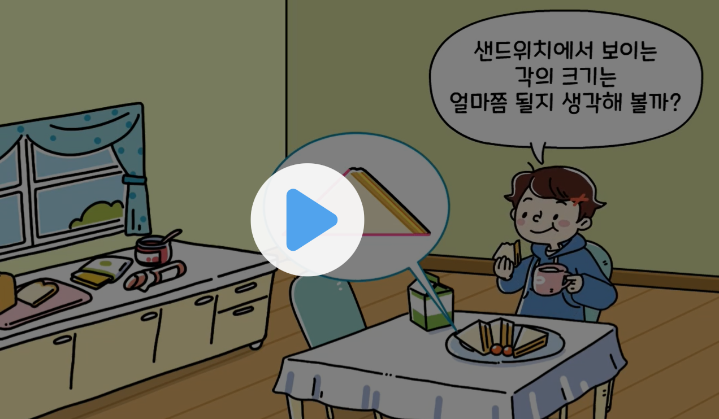

4-1
2. 각도
suh_h_0401_02_0006_101_1
06 각도를 어림해볼까요
Θ Description & Function
[애니 DVD 개발물]
전자저작물 참고
한대희 4-1 지도서\app\resource\contents\lesson02\ops\2\media\mp4
[애니 게이트 참고 화면]
샌드위치 속 각도
애니 파일명 | 2_5_1_ani.mp4

Slide 4

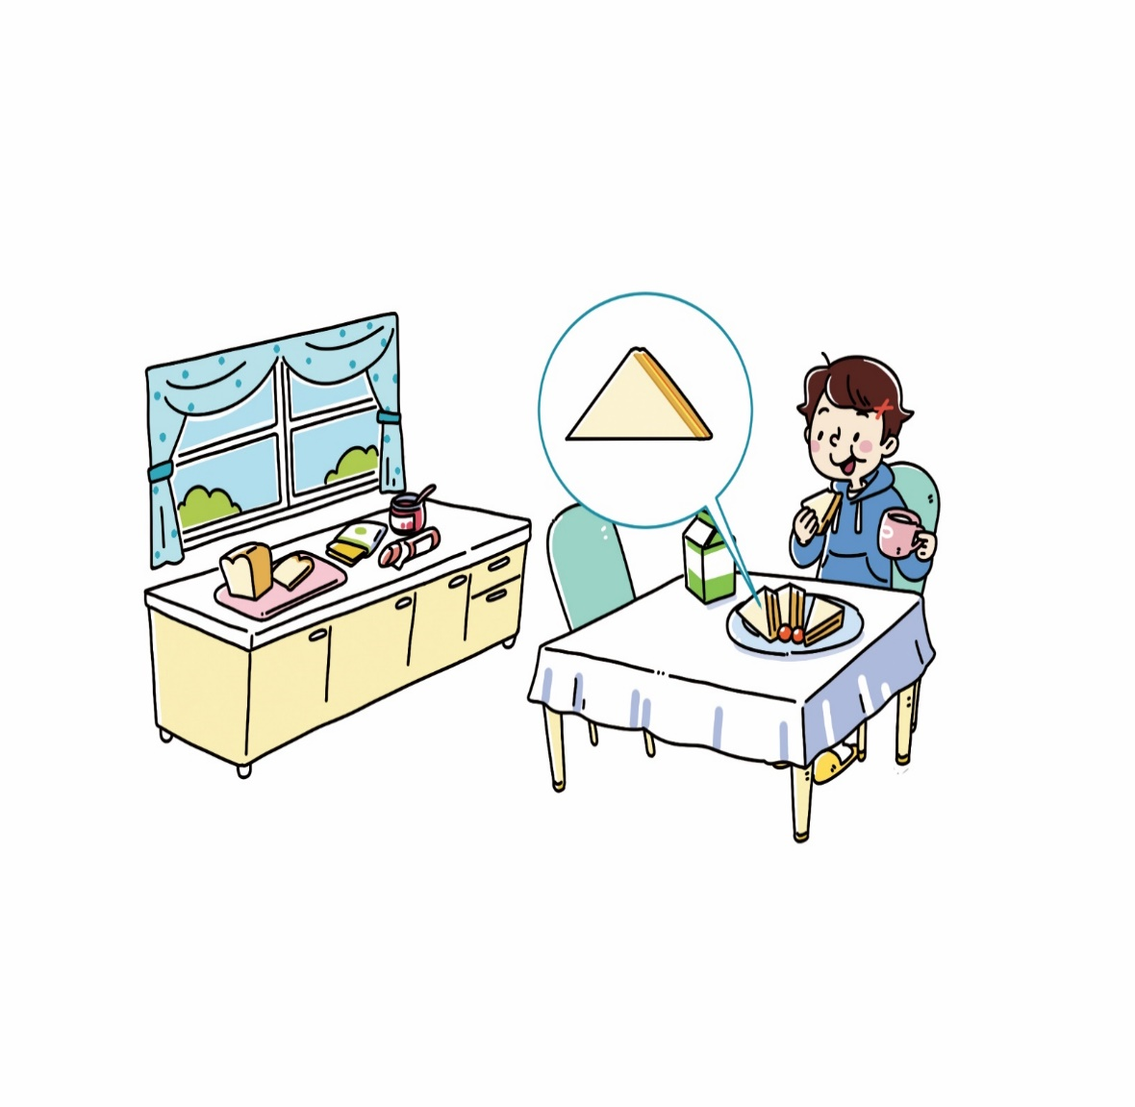
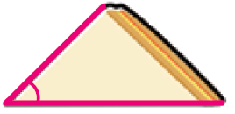


4-1
2. 각도
suh_h_0401_02_0006_102_1
06 각도를 어림해볼까요
Θ Description & Function
#1
탭 이벤트
2. 확대 버튼 및 풀 팝업창(다음 슬라이드)
3. 답 칸 클릭하면 답 나타남. 정답 확인 버튼은 정답 가리기로 토글 됨.
4. 이미지 위에 말풍선 소스 사용. - 말풍선 안에 텍스트 크기 조절하여 텍스트 삽입. - 물음 1~2 고정
다음 그림의 상황에 대하여 이야기해 봅시다.
물음 1
물음 2
물음 3
샌드위치에서 보이는
각의 크기는 얼마쯤 될지
생각해 볼까?
그림은 어떤 상황인가요?
#4
여학생이 샌드위치를 먹고 있습니다.
샌드위치에서 보이는 각의 크기가 얼마쯤 될지 생각하고 있습니다.
#2
#3
삽화 파일명 | 5번 슬라이드 참고

Slide 5


4-1
2. 각도
suh_h_0401_02_0006_102_1
06 각도를 어림해볼까요
샌드위치에서 보이는
각의 크기는 얼마쯤 될지
생각해 볼까?
#1
Θ Description & Function
#2
< 확대 버튼 클릭 시 나타나는 화면>
팝업창 닫기
이미지 위에 말풍선 소스 사용. - 말풍선 안에 텍스트 크기 조절하여 텍스트 삽입.
삽화 파일명 | LH 서버 > 원본 삽화 폴더 > 2단원 > (도입)4-1-2(6차시).PSD

Slide 6
4-1
2. 각도
suh_h_0401_02_0006_102_1
06 각도를 어림해볼까요
Θ Description & Function
다음 그림의 상황에 대하여 이야기해 봅시다.
답 칸 클릭하면 답 나타남. 정답 확인 버튼은 정답 가리기로 토글 됨.
물음 1
물음 2
물음 3
샌드위치에서 보이는
각의 크기는 얼마쯤 될지
생각해 볼까?
샌드위치는 무슨 모양인가요?
삼각형 모양입니다.
#1
삽화 파일명 | 5번 슬라이드 참고

Slide 7

4-1
2. 각도
suh_h_0401_02_0006_102_1
06 각도를 어림해볼까요
Θ Description & Function
다음 그림의 상황에 대하여 이야기해 봅시다.
답 칸 클릭하면 답 나타남. 정답 확인 버튼은 정답 가리기로 토글 됨.
답 칸 내 예 약물
물음 1
물음 2
물음 3
샌드위치에서 보이는
각의 크기는 얼마쯤 될지
생각해 볼까?
샌드위치에서 보이는 각의 크기는 얼마쯤 될지 생각해 보세요.
#2
50°쯤 될 것 같습니다.
#1
삽화 파일명 | 5번 슬라이드 참고

Slide 8

4-1
2. 각도
suh_h_0401_02_0006_103_1
06 각도를 어림해볼까요
Θ Description & Function
#1
[이번 시간에 배울 내용]
준비물 아이콘
1
이번 시간에는 무엇을 배울까요?
수학 46~47쪽
수학 익힘 34~35쪽
각도를 어림하고 각도기로 재어 확인할 수 있습니다.
#2
각도기, 자

Slide 9
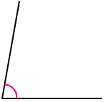
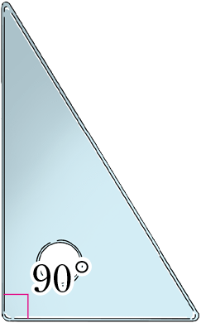
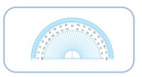





4-1
2. 각도
suh_h_0401_02_0006_201_1
06 각도를 어림해볼까요
Θ Description & Function
각도를 어림하고 각도기로 확인해 봅시다.
1. 지시문
볼드→ 각도기, 드래그
2. 각도기 기능 전자저작물과 동일
한대희(2022)/4-1/3_002_2015개정/수학%204-1%20지도서/app/resource/contents_sub/lesson02/ops/2/2_2_2.html
3. 답 칸 내 예 약물
4. 천재 교과서 캐릭터 사용. 캐릭터 또는 말줄임 버튼을 클릭하면 캐릭터의 우측으로 말풍선이 나타나고 내레이션이 나옴. (다음 슬라이드)
5. 이너 버튼(페이지4개)
6. 답 칸 클릭하면 답 나타남. 정답 확인 버튼은 정답 가리기로 토글 됨.
#1
각도기를 드래그하여 옮기세요.
#2
#3
#4
어림한 각도
약
80
°
잰 각도
80
°
#5
#6
삽화 파일명 | 2_5_3_ruler_1.png / 2_5_3_01.sgv / 2_5_3_char.sgv 한대희 4-1 지도서\app\resource\contents\lesson02\ops\2\images\2_5

Slide 10
4-1
2. 각도
suh_h_0401_02_0006_201_1
06 각도를 어림해볼까요
Θ Description & Function
각도를 어림하고 각도기로 확인해 봅시다.
< 캐릭터 클릭 시 나타나는 화면>
재클릭 시 말풍선 사라지고 내레이션 멈춤.
말풍선은 삼각자를 가리지 않는 범위 안에서 위치함
각도기를 드래그하여 옮기세요.
#1
#2
어림한 각도
약
80
°
삼각자에서 보이는
90˚와 45˚를 기준으로
각도를 어림할 수 있어요.
잰 각도
80
°
내레이션: 리(남)
suh_h_0401_02_0006_201_1
삼각자에서 보이는 90˚와 45˚를 기준으로 각도를 어림할 수 있어요.

Slide 11
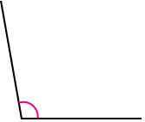
4-1
2. 각도
suh_h_0401_02_0006_201_1
06 각도를 어림해볼까요
Θ Description & Function
각도를 어림하고 각도기로 확인해 봅시다.
1. 답 칸 클릭하면 답 나타남. 정답 확인 버튼은 정답 가리기로 토글 됨.
각도기를 드래그하여 옮기세요.
어림한 각도
약
100
°
잰 각도
100
°
#1
삽화 파일명 | 2_5_3_ruler_1.png / 2_5_3_01.sgv / 2_5_3_char.sgv 한대희 4-1 지도서\app\resource\contents\lesson02\ops\2\images\2_5

Slide 12
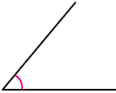
4-1
2. 각도
suh_h_0401_02_0006_201_1
06 각도를 어림해볼까요
Θ Description & Function
각도를 어림하고 각도기로 확인해 봅시다.
1. 답 칸 클릭하면 답 나타남. 정답 확인 버튼은 정답 가리기로 토글 됨.
각도기를 드래그하여 옮기세요.
어림한 각도
약
50
°
잰 각도
50
°
#1
삽화 파일명 | 2_5_3_ruler_1.png / 2_5_3_01.sgv / 2_5_3_char.sgv 한대희 4-1 지도서\app\resource\contents\lesson02\ops\2\images\2_5

Slide 13

4-1
2. 각도
suh_h_0401_02_0006_201_1
06 각도를 어림해볼까요
Θ Description & Function
각도를 어림하고 각도기로 확인해 봅시다.
1. 답 칸 클릭하면 답 나타남. 정답 확인 버튼은 정답 가리기로 토글 됨.
각도기를 드래그하여 옮기세요.
어림한 각도
약
40
°
잰 각도
40
°
#1
삽화 파일명 | 2_5_3_ruler_1.png / 2_5_3_01.sgv / 2_5_3_char.sgv 한대희 4-1 지도서\app\resource\contents\lesson02\ops\2\images\2_5

Slide 14


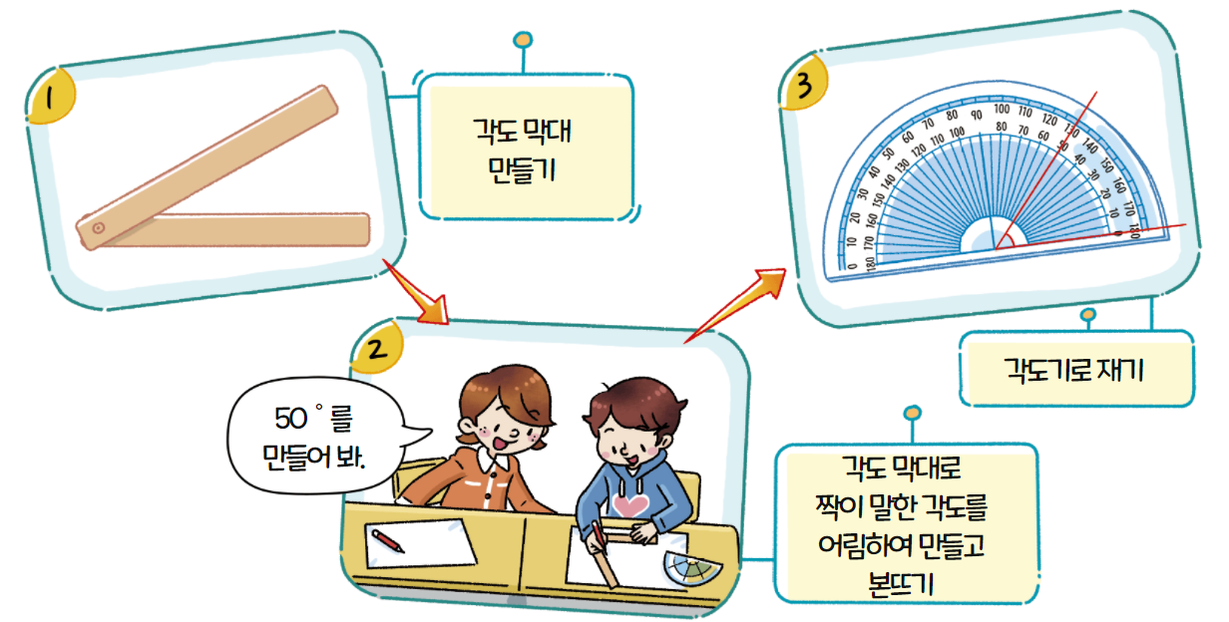
4-1
2. 각도
suh_h_0401_02_0006_202_1
06 각도를 어림해볼까요
Θ Description & Function
짝이 말한 각도를 어림하여 만들고, 각도기로 확인해 봅시다.
준비물 약물
클릭하면 DVD 내 영상을 팝업 플레이어로 재생. 텍스트 띄어쓰기 → 활동 영상 보기 http://cdata.tsherpa.co.kr/tsherpa/MultiMedia/Flash/2020/curri/index.html?flashxmlnum=soboro2&classa=A8-C1-62-KK-KA-02-03-04-0-0-0-0&classno=AA_SAMPLE/nproto_sample/DA/nproto_cmn_924.html 2번 탭 참고.
3. 삽화 위에 텍스트 삽입. 텍스트 크기 조절.
4. 이너 버튼(페이지 2개)
5. 정답 확인 버튼 없음.
#1
준비물 173쪽
준비물을 사용하여 각도 막대를 만들어 보세요.
#2
#3
각도 막대
만들기
각도기로 재기
50˚를
만들어봐
각도 막대로
짝이 말한 각도를
어림하여 만들고
본뜨기
#4
#5
삽화 파일명 | 2_5_4_01.png 한대희 4-1 지도서\app\resource\contents\lesson02\ops\2\images\2_5

Slide 15
4-1
2. 각도
suh_h_0401_02_0006_202_1
06 각도를 어림해볼까요
Θ Description & Function
짝이 말한 각도를 어림하여 만들고, 각도기로 확인해 봅시다.
예 약물 사용. - 처음부터 나타나지 않음. - 정답 칸 클릭 시 나타남.
답 칸 클릭하면 답 나타남. 정답 확인 버튼은 정답 가리기로 토글 됨.
준비물 173쪽
 | 1회 | 2회 | 3회
짝이 말한 각도 | 35° | 105° | 95°
잰 각도 | 35° | 105° | 95°
#1
#2

Slide 16

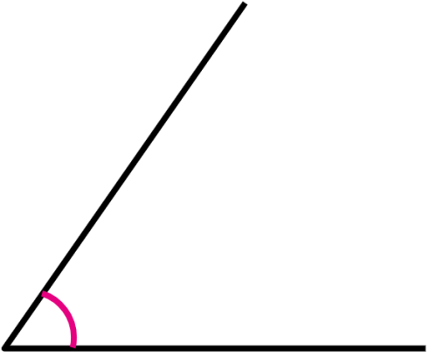
4-1
2. 각도
suh_h_0401_02_0006_203_1
06 각도를 어림해볼까요
#1
Θ Description & Function
각도를 어림하고 각도기로 확인해 보세요.
1. [혼자서도 척척 1] 전자저작물(DVD) 아이콘 사용
2. 지시문
볼드→ 각도기, 드래그
3. 각도기 기능 전자저작물과 동일
2_5_06.html
한대희 4-1 지도서\app\resource\contents\lesson02\ops\2
4. 답 칸 내 예 약물
5. 답 칸 클릭하면 답 나타남. 정답 확인 버튼은 정답 가리기로 토글 됨.
#2
각도기를 드래그하여 옮기세요.
#3
#4
°
어림한 각도
약
55
잰 각도
55
°
#5
삽화 파일명 | 2_5_6_01.sgv 한대희 4-1 지도서\app\resource\contents\lesson02\ops\2\images\2_5

Slide 17


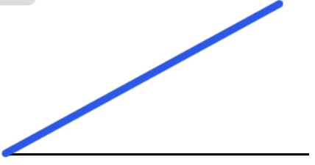
4-1
2. 각도
suh_h_0401_02_0006_203_2
06 각도를 어림해볼까요
#1
Θ Description & Function
30°의 각을 어림하여 그리고 각도기로 확인해 보세요.
1. [혼자서도 척척 2] 전자저작물(DVD) 아이콘 사용
2. 지시문
볼드→ 각도기, 드래그
3. 각도기 기능 전자저작물과 동일
2_5_07.html
한대희 4-1 지도서\app\resource\contents\lesson02\ops\2
4. 노란색 부분 반짝거리는 효과 있음. 드래그하면 선 나타남.
전자저작물과 동일
2_5_07.html
한대희 4-1 지도서\app\resource\contents\lesson02\ops\2
5. 정답 확인 버튼 클릭 시 함께 나타남. 처음에는 안 보임.
6. 답 칸 클릭하면 답 나타남. 정답 확인 버튼은 정답 가리기로 토글 됨.
[예시 답안]
#2
각도기를 드래그하여 옮기세요.
#3
#5
#4
잰 각도
30
°
#6

Slide 18
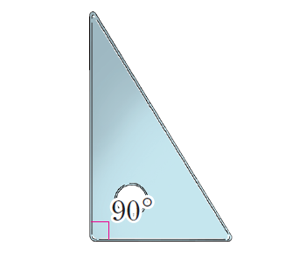
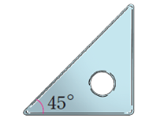
4-1
2. 각도
suh_h_0401_02_0006_301_1
06 각도를 어림해볼까요
Θ Description & Function
핵심 정리
정답 확인 버튼 없음
[ 각도 어림하기]
90
°
45
°
삼각자에서 보이는 와 를 기준으로 각도를 어림하면 각의 크기를 더 쉽게 어림할 수 있습니다.
#1
삽화 파일명 | 2_5_3_ruler_1.png / 2_5_3_ruler_2.png 한대희 4-1 지도서\app\resource\contents\lesson02\ops\2\images\2_5

Slide 19
4-1
2. 각도
suh_h_0401_02_0006_302_1
06 각도를 어림해볼까요
Θ Description & Function
#1
[다음 시간에 배울 내용]
준비물 아이콘
1
다음 시간에는 무엇을 배울까요?
수학 48~49쪽
수학 익힘 36~37쪽
각도는 어떻게 더하고 뺄까요
#2
각도기

Slide 20
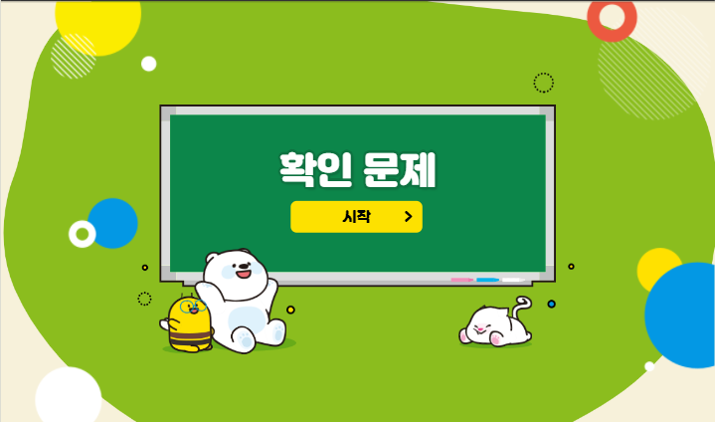

4-1
2. 각도
suh_h_0401_02_0006_401_1
06 각도를 어림해볼까요
Θ Description & Function
#1
[확인 문제] 게이트
활동지 다운로드 버튼
#2

Slide 21
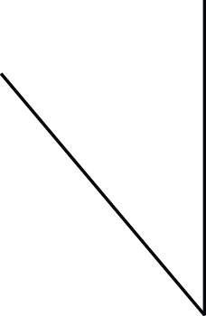
4-1
2. 각도
suh_h_0401_02_0006_401_1
06 각도를 어림해볼까요
Θ Description & Function
문제 1
문제 2
문제 3
문제 4
문제 5
문제 6
문제 7
문제 8
활동지 다운로드 버튼(1~3번) 2단원_6차시 형성평가.hwp
지시문 볼드→ 각도기, 드래그
각도기 기능 전자저작물과 동일 2_5_07.html 한대희 4-1 지도서\app\resource\contents\lesson02\ops\2
답 칸 내 예 약물
답 칸 클릭하면 답 나타남. 정답 확인 버튼은 정답 가리기로 토글 됨.
각도를 어림하고, 각도기로 확인해 보시오.
#2
각도기를 드래그하여 옮기세요.
#3
#4
°
어림한 각도
약
40
잰 각도
40
°
#1
#5

Slide 22
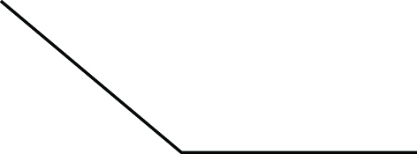
4-1
2. 각도
suh_h_0401_02_0006_401_1
06 각도를 어림해볼까요
Θ Description & Function
문제 1
문제 2
문제 3
문제 4
문제 5
문제 6
문제 7
문제 8
활동지 다운로드 버튼(1~3번) 2단원_6차시 형성평가.hwp
지시문 볼드→ 각도기, 드래그
각도기 기능 전자저작물과 동일 2_5_07.html 한대희 4-1 지도서\app\resource\contents\lesson02\ops\2
답 칸 내 예 약물
답 칸 클릭하면 답 나타남. 정답 확인 버튼은 정답 가리기로 토글 됨.
각도를 어림하고, 각도기로 확인해 보시오.
#2
각도기를 드래그하여 옮기세요.
#3
#4
°
어림한 각도
약
140
잰 각도
140
°
#1
#5

Slide 23
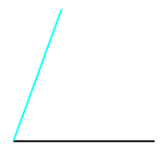

4-1
2. 각도
suh_h_0401_02_0006_401_1
06 각도를 어림해볼까요
Θ Description & Function
문제 1
문제 2
문제 3
문제 4
문제 5
문제 6
문제 7
문제 8
활동지 다운로드 버튼(1~3번) 2단원_6차시 형성평가.hwp
2. 지시문
볼드→ 각도기, 드래그
3. 각도기 기능 전자저작물과 동일
2_5_07.html
한대희 4-1 지도서\app\resource\contents\lesson02\ops\2
4. 예 보기 버튼 클릭 시 함께 나타남. 처음에는 안 보임.
5. 노란색 부분 반짝거리는 효과 있음. 드래그하면 선 나타남.
전자저작물과 동일
2_5_07.html
한대희 4-1 지도서\app\resource\contents\lesson02\ops\2
6. 풀이 확인 미니 팝업창(다음 슬라이드)
7. 답 칸 클릭하면 답 나타남. 정답 확인 버튼은 정답 가리기로 토글 됨.
8. 정답 확인 버튼 클릭 시 파란색 정답 선 나타남.
70˚의 각을 어림하여 그리고 각도기로 확인해 보시오.
#2
각도기를 드래그하여 옮기세요.
#3
#4
#8
#5
잰 각도
70
°
#1
#6
#7

Slide 24
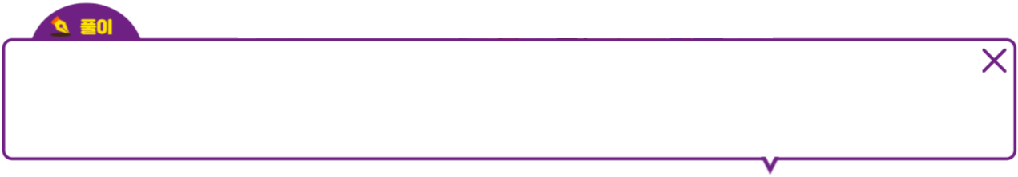
4-1
2. 각도
suh_h_0401_02_0006_401_1
06 각도를 어림해볼까요
Θ Description & Function
문제 1
문제 2
문제 3
문제 4
문제 5
문제 6
문제 7
문제 8
풀이확인 누르면 나오는 화면
70˚의 각을 어림하여 그리고 각도기로 확인해 보시오.
각도기를 드래그하여 옮기세요.
70˚는 0˚보다 크고 90˚보다 작은 예각입니다.

Slide 25
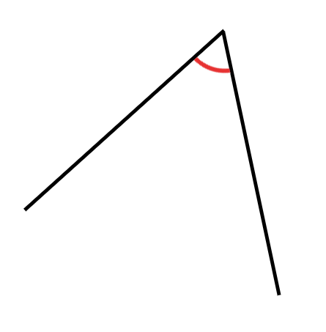
4-1
2. 각도
suh_h_0401_02_0006_401_1
06 각도를 어림해볼까요
Θ Description & Function
문제 1
문제 2
문제 3
문제 4
문제 5
문제 6
문제 7
문제 8
1. 기존 개발물 활용(4~8번)
https://cdata2.tsherpa.co.kr/tsherpa/MultiMedia/Flash/2020/curri/index.html?flashxmlnum=yein820&classa=A8-C1-41-MM-MM-04-03-06-0-0-0-0&classno=MM_41_04/suh_0401_02_0006/suh_0401_02_0006_401_1.html
2. 지시문 볼드→ 각도기, 드래그
3. 각도기 기능 전자저작물과 동일 한대희(2022)/4-1/3_002_2015개정/수학%204-1%20지도서/app/resource/contents/lesson02/ops/2/2_2_06.html
4. 답 칸 내 예 약물
각도를 어림하고, 각도기로 재어 확인해 보시오.
#2
각도기를 드래그하여 옮기세요.
#3
#4
°
어림한 각도
약
60
잰 각도
60
°

Slide 26
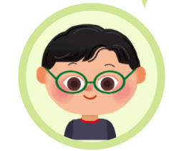

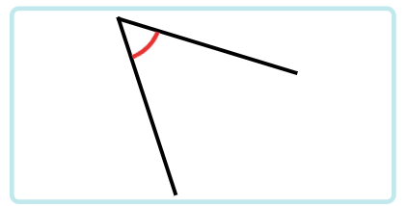
4-1
2. 각도
suh_h_0401_02_0006_401_1
06 각도를 어림해볼까요
Θ Description & Function
문제 1
문제 2
문제 3
문제 4
문제 5
문제 6
문제 7
문제 8
1. 기존 개발물 활용(4~8번)
https://cdata2.tsherpa.co.kr/tsherpa/MultiMedia/Flash/2020/curri/index.html?flashxmlnum=yein820&classa=A8-C1-41-MM-MM-04-03-06-0-0-0-0&classno=MM_41_04/suh_0401_02_0006/suh_0401_02_0006_401_1.html
2. 표 형태로 답 칸 디자인 수정
도윤이와 나리가 각도를 어림했습니다. 누가 어림을 더 잘했다고 생각하는지 쓰고, 각도기로 재어 확인해 보시오.
40°쯤 되는 것 같아.
60°쯤 되는 것 같아.
도윤
나리
어림을 더 잘했다고 생각하는 사람 | 나리
잰 각도 | 55 °
#2

Slide 27
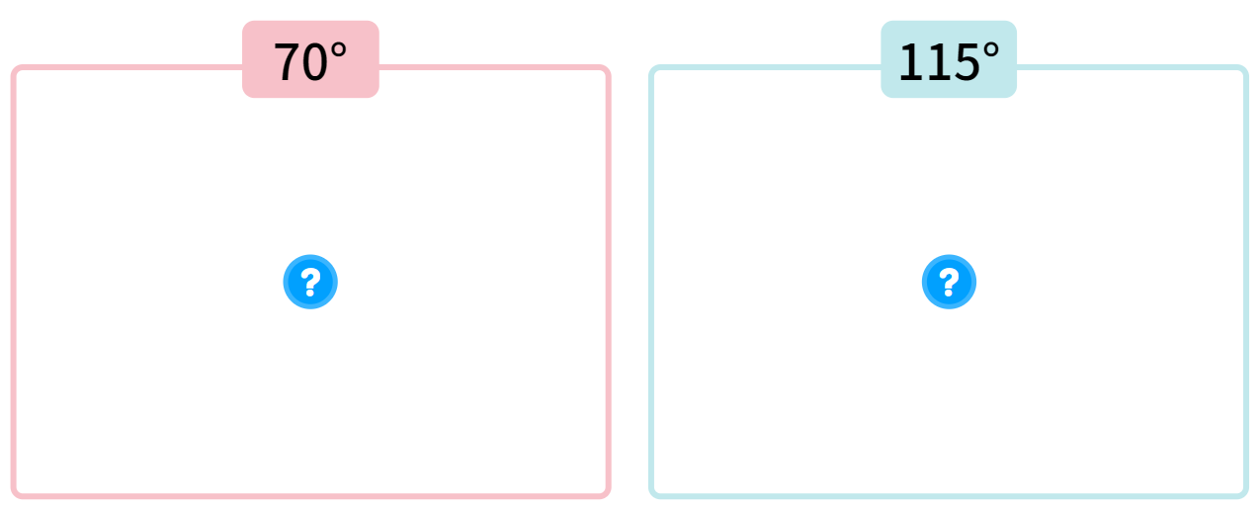
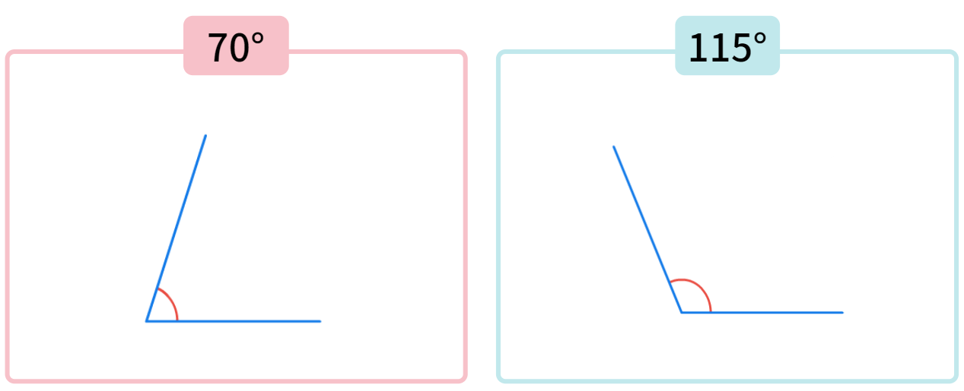


4-1
2. 각도
suh_h_0401_02_0006_401_1
06 각도를 어림해볼까요
Θ Description & Function
문제 1
문제 2
문제 3
문제 4
문제 5
문제 6
문제 7
문제 8
1. 기존 개발물 활용(4~8번)
https://cdata2.tsherpa.co.kr/tsherpa/MultiMedia/Flash/2020/curri/index.html?flashxmlnum=pink700&classa=A8-C1-41-MM-MM-04-03-06-0-0-0-0&classno=MM_41_04/suh_0401_02_0006/suh_0401_02_0006_401_1.html
2. 지시문
볼드→ 각도기, 드래그
3. 각도기 기능 전자저작물과 동일
한대희(2022)/4-1/3_002_2015개정/수학%204-1%20지도서/app/resource/contents_sub/lesson02/ops/2/2_5_2.html
4. 마우스를 드래그하여 선 긋기 기능 있음.
5. 풀이확인( 다음슬라이드)
6. 예 보기 버튼 클릭 시 예시 답안 나타남. 다시하기로 토글됨.
다음 각도를 어림하여 그려 보시오.
#2
각도기를 드래그하여 옮기세요.
#3
#4
#5
#6

Slide 28
4-1
2. 각도
suh_h_0401_02_0006_401_1
06 각도를 어림해볼까요
Θ Description & Function
문제 1
문제 2
문제 3
문제 4
문제 5
문제 6
문제 7
문제 8
풀이확인 누르면 나오는 화면
다음 각도를 어림하여 그려 보시오.
각도기를 드래그하여 옮기세요.
풀이
70˚는 90˚보다 작게 어림하여 그리고, 115˚는 90˚보다 크게 어림하여 그립니다.

Slide 29
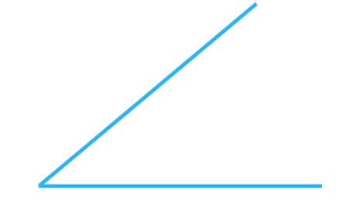
4-1
2. 각도
suh_h_0401_02_0006_401_1
06 각도를 어림해볼까요
Θ Description & Function
문제 1
문제 2
문제 3
문제 4
문제 5
문제 6
문제 7
문제 8
1. 기존 개발물 활용(4~8번)
https://cdata2.tsherpa.co.kr/tsherpa/MultiMedia/Flash/2020/curri/index.html?flashxmlnum=pink700&classa=A8-C1-41-MM-MM-04-03-06-0-0-0-0&classno=MM_41_04/suh_0401_02_0006/suh_0401_02_0006_401_1.html
자신이 생각한 각도의 각을 자만 이용하여 그리고, 각도기로 재어 확인해 보시오.
각도기를 드래그하여 옮기세요.
#4
°
어림한 각도
약
40
잰 각도
40
°

Slide 30
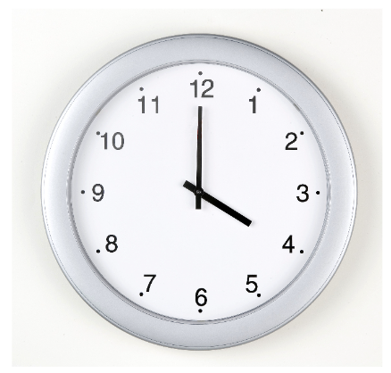
4-1
2. 각도
suh_h_0401_02_0006_401_1
06 각도를 어림해볼까요
Θ Description & Function
문제 1
문제 2
문제 3
문제 4
문제 5
문제 6
문제 7
문제 8
1. 기존 개발물 활용(4~8번)
https://cdata2.tsherpa.co.kr/tsherpa/MultiMedia/Flash/2020/curri/index.html?flashxmlnum=yein820&classa=A8-C1-41-MM-MM-04-03-06-0-0-0-0&classno=MM_41_04/suh_0401_02_0006/suh_0401_02_0006_401_1.html
2. 풀이 확인 미니 팝업 창 (다음 슬라이드)
시곗바늘이 이루는 작은 쪽의 각을 어림하고, 각도기로 재어 확인해 보시오.
각도기를 드래그하여 옮기세요.
#4
°
어림한 각도
약
120
잰 각도
120
°
#2

Slide 31
4-1
2. 각도
suh_h_0401_02_0006_401_1
06 각도를 어림해볼까요
Θ Description & Function
문제 1
문제 2
문제 3
문제 4
문제 5
문제 6
문제 7
문제 8
풀이확인 누르면 나오는 화면
시곗바늘이 이루는 작은 쪽의 각을 어림하고, 각도기로 재어 확인해 보시오.
각도기를 드래그하여 옮기세요.
#4
°
어림한 각도
약
120
풀이
잰 각도
120
°
시곗바늘이 이루는 작은 쪽의 각의 크기는 90˚보다 크고 180˚보다 작습니다.

